Slide 1
Section3. Dash Callback

Slide 2
About Dash
파이썬 웹 페이지
Plotly
Dash
Dash Callback
데이터 시각화 모듈
웹 페이지 틀 구축
웹 & 파이썬 상호작용

Slide 3
About Dash Callback
Now
Jupyter Notebook
Web
To Be
Jupyter Notebook
Web

Slide 4
About Dash Callback
Web
Input
Input
Jupyter Notebook
Output
@app.callback(Output,
[Input])
def function(Input)
return Output
def function(Input)
return Output

Slide 5
About Dash Callback
Code format
Module
import dash
from dash import html
from dash import dcc
from dash.dependencies import Input, Output

Slide 6



About Dash Callback
Code format
app = dash.Dash()
app.layout = html.Div(
…
)
@app.callback(Output(component_id,
component_property),
[Input(component_id,
component_property)])
def function( web에서 받는 변수):
return 출력하고자 하는결과물
if __name__ == ‘__main__’:
app.run_server()
$$③$$
Chrome
$$②$$
$$①$$

Slide 7
https://
Input
글자를 입력하세요
Output
입력받은 내용입니다: ~~~

Slide 8
DropDown(id = ‘’, options = , placeholder = , multi = ‘’)
RadioItems(id = ‘’, options = ‘딕셔너리’)
CheckList(id = ‘’, options = ‘딕셔너리’)
options = [
{'label':'딸기', 'value':3000},
{'label':'수박', 'value':10000},
{'label':'바나나', 'value':2000},
{'label':'키위', 'value':1000},
{'label':'사과', 'value':1500},
]

Slide 9
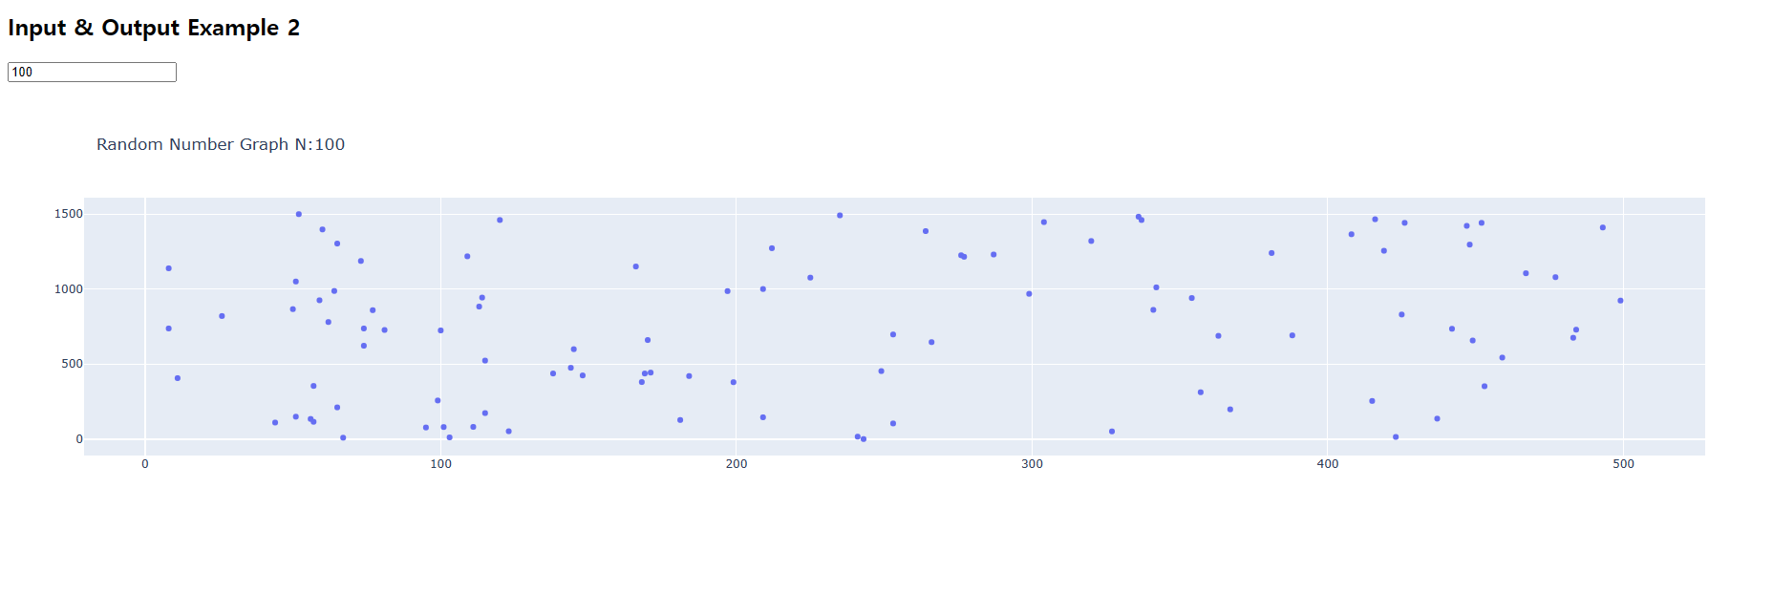

Slide 10
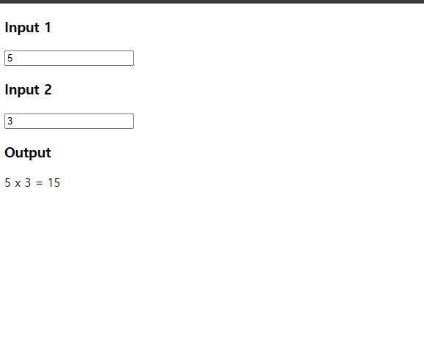
Multiple Input

Slide 11
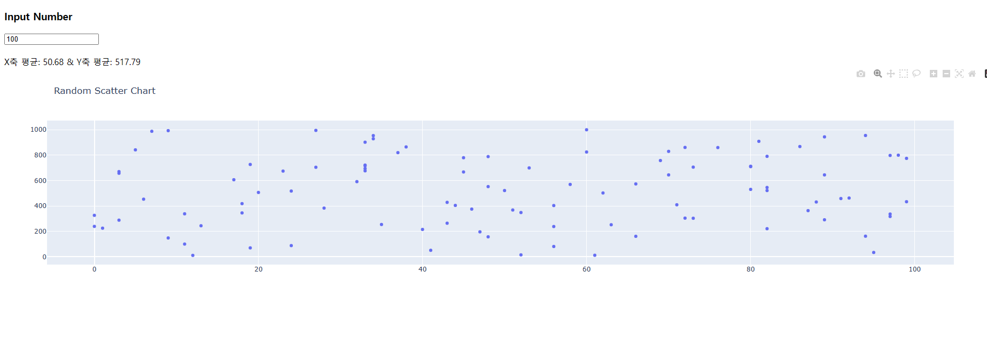
Multiple Output

Slide 12
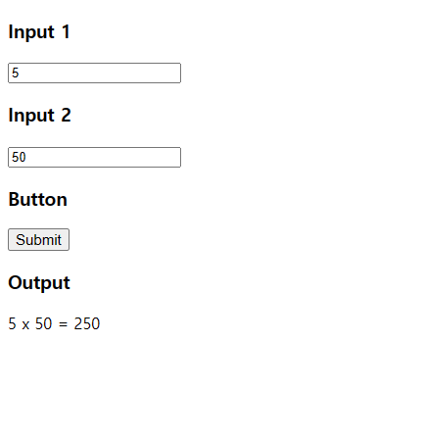
State
-> 값에 변화가 생긴다면, 그때 변수를 코드에 전달

